Slide 1



Slide 2











CHỌN ĐÁP ÁN ĐÚNG

Slide 3









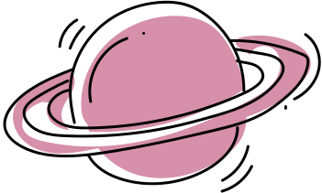
Đâu là vật phát sáng?
Câu 1
A
B
Mặt Trăng
Mặt Trời
C
D
Cây cối
Động vật

Slide 4
Câu 2
Đâu là vật được chiếu sáng
A
B
Cây cối
Đom đóm
C
D
Mặt Trời
Bóng đèn

Slide 5
Ta nhìn thấy các vật nhờ
Câu 3
A
B
Ánh sáng truyền từ không khí đến các vật
Ánh sáng phản chiếu từ mắt đến các vật
C
D
Ánh sáng phản chiếu từ các vật đến mắt
Ánh sáng từ nước truyền vào mắt

Slide 6
Vào buổi tối, vật nào sau đây là vật được chiếu sáng?
Câu 4
A
B
Cây nến
Cái bàn
C
D
Đèn điện
Con đom đóm

Slide 7


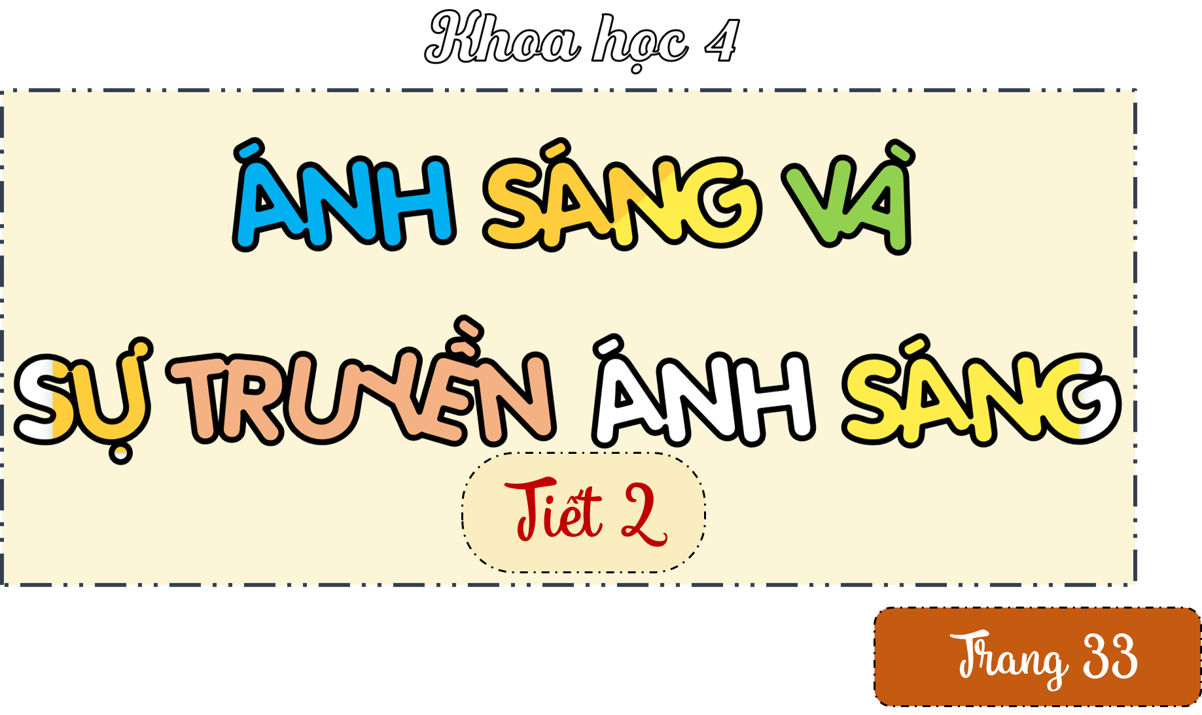


Slide 8


* Năng lực đặc thù:
- Nêu dược ví dụ về các vật phát sáng và các vật được chiếu sáng.
- Nêu được cách làm và thực hiện được thí nghiệm tìm hiểu về sự truyền thẳng của ánh sáng; về vật cho ánh sáng truyền qua và vật cản ánh sáng.
- Vận dụng được kiến thức về tính chất cho ánh sáng truyền qua hay không cho ánh sáng truyền qua của các vật để giải thích được một số hiện tượng tự nhiên và ứng dụng thực tế.
* Năng lực chung: năng lực tư duy, giải quyết vấn đề, giao tiếp hợp tác.
* Phẩm chất: chăm chỉ, trách nhiệm.

Slide 9


Slide 10


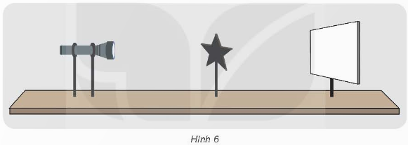
Chuẩn bị
3.1. Ánh sáng có thể truyền qua những vật nào?
3 ngôi sao bằng nhựa trong, nhựa đen và bìa cứng; đèn pin; tấm nhựa trắng
Tiến hành
Thí nghiệm
- Hãy thảo luận cách làm thí nghiệm và dự đoán ánh sáng từ đèn pin có thể truyền qua những ngôi sao nào.
- Đặt lần lượt các ngôi sao và khoảng giữa đèn pin và tấm nhựa trắng (hình 6). Bật đèn pin.
Em quan sát thấy gì trên tấm nhựa trắng sau mỗi trường hợp của thí nghiệm? Vật nào cho ánh sáng truyền qua? Vật nào không cho ánh sáng truyền qua (vật cản ánh sáng)

Slide 11


PHIẾU HỌC TẬP
 | Ngôi sao nhựa đen | Ngôi sao bìa cứng | Ngôi sao nhựa trong
Dự đoán
Kết quả TN

Slide 12
PHIẾU HỌC TẬP
Loại ngôi sao | Hiện tượng trên tấm nhựa trắng | Cho/Không cho ánh sáng truyền qua
Nhựa trong | Có ánh sáng | Cho ánh sáng truyền qua
Nhựa đen | Có bóng hình ngôi sao màu đen | Không cho ánh sáng truyền qua
Bìa cứng | Có bóng hình ngôi sao màu đen | Không cho ánh sáng truyền qua

Slide 13
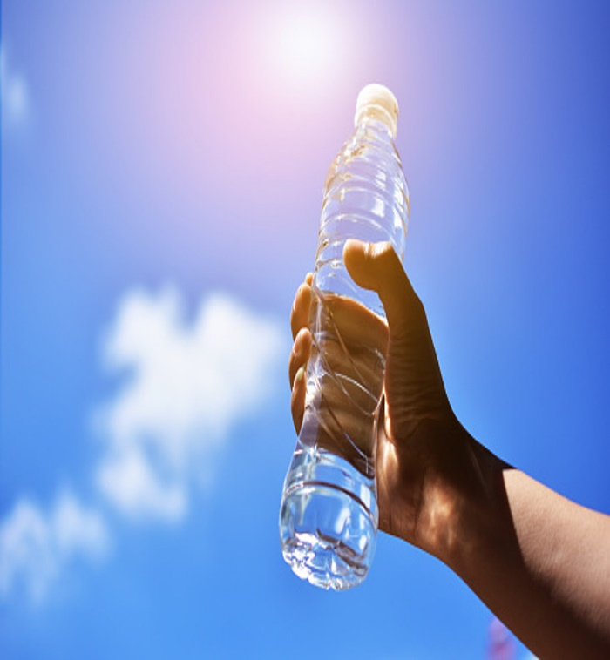
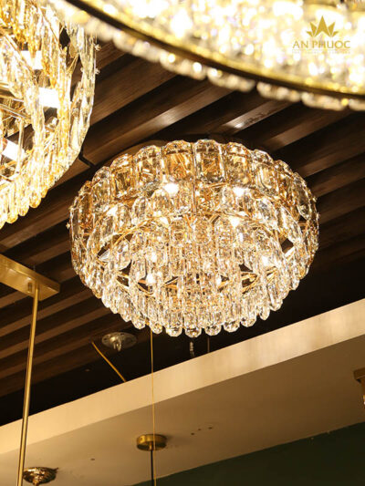
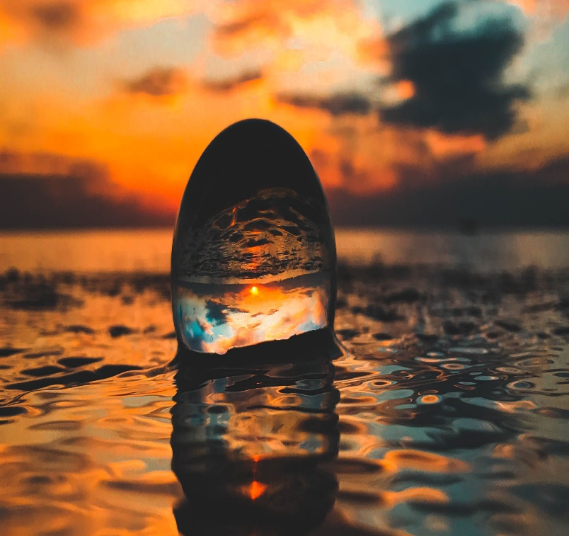
Em hãy lấy ví dụ về những vật có thể ánh sáng truyền qua và những vật không cho ánh sáng truyền qua
Vật ánh sáng có thể truyền qua
Em có nhận xét gì về chất liệu những vật này?
→ Trong suốt

Slide 14
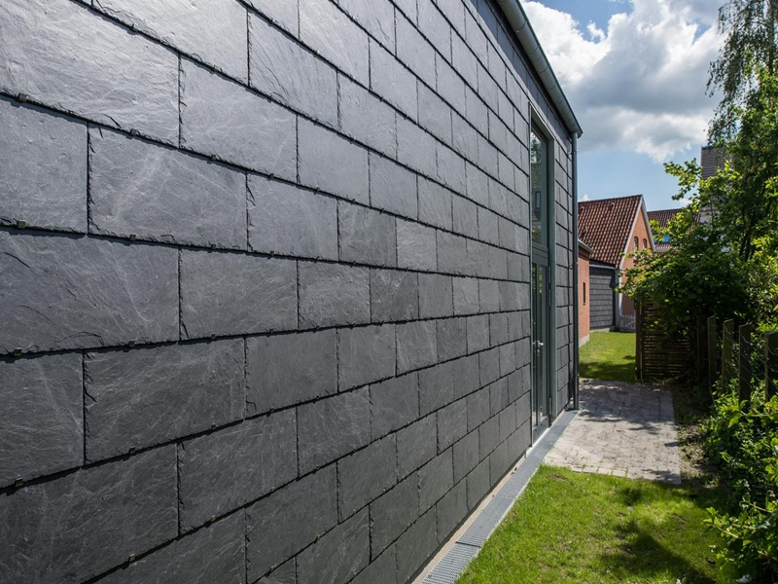
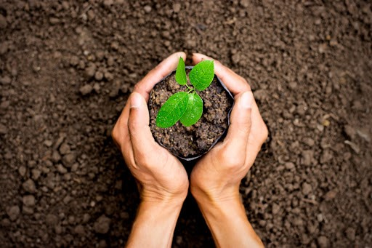
Em hãy lấy ví dụ về những vật có thể ánh sáng truyền qua và những vật không cho ánh sáng truyền qua
Vật ánh sáng không thể truyền qua

Slide 15

Có những vật cho ánh sáng truyền qua (vật trong suốt).
Có những vật không cho ánh sáng truyền qua (vật cản sáng).

Slide 16

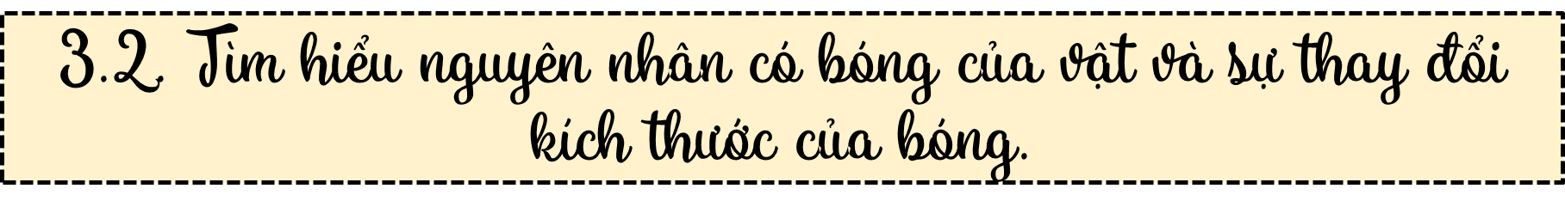

Ở thí nghiệm 6, tại sao trên tấm nhựa trắng có bóng của ngôi sao nhựa đen và ngôi sao bìa cứng?
Trên tấm nhựa trắng có bóng của ngôi sao nhựa đen và ngôi sao bìa cứng vì ngôi sao nhựa đen và ngôi sao bìa cứng là vật cản sáng nên khi được bóng đèn chiếu sáng thì trên tấm nhựa trắng sẽ xuất hiện bóng.
Khi được chiếu sáng thì phía sau vật cản sáng có bóng của vật đó.

Slide 17

Tiếp tục tiến hành thí nghiệm 3 Dự đoán thay đổi kích thước bóng của ngôi sao khi:
+ Di chuyển đèn lại gần ngôi sao.
+ Di chuyển đèn ra xa ngôi sao.
+ Di chuyển ngôi sao lại gần tấm nhựa trắng.
+ Di chuyển ngôi sao lại xa tấm nhựa trắng.
Kích thước của bóng phụ thuộc vào yếu tố nào và phụ thuộc như thế nào?
→ Bóng lớn dần
Bóng của một vật thay đổi kích thước khi vị trí của vật hoặc của vật phát sáng thay đổi. Bóng lớn dần khi khoảng cách giữa vật và vật phát sáng nhỏ dần, bóng nhỏ dần khi khoảng cách giữa vật và vật phát sáng xa dần.
→ Bóng nhỏ dần
→ Bóng nhỏ dần
→ Bóng lớn dần

Slide 18
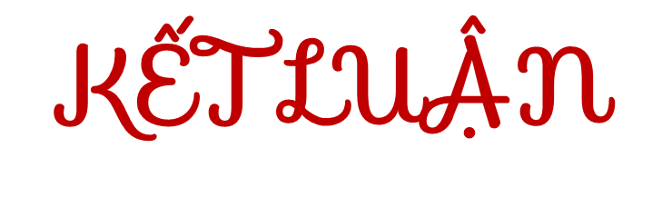
Khi được chiếu sáng thì phía sau vật cản sáng có bóng của vật đó.
Bóng của một vật thay đổi kích thước khi vị trí của vật hoặc của vật phát sáng thay đổi. Bóng lớn dần khi khoảng cách giữa vật và vật phát sáng nhỏ dần, bóng nhỏ dần khi khoảng cách giữa vật và vật phát sáng xa dần.

Slide 19


Slide 20
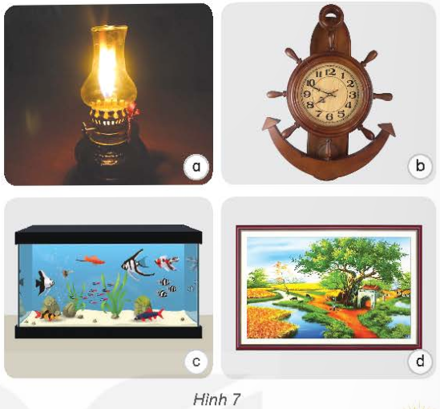
Câu 1:
- Quan sát hình 7: Chỉ ra một bộ phận của đồ vật ở mỗi hình cho ánh sáng truyền qua. Vì sao không sử dụng các bộ phận đó bằng vật cản ánh sáng?
- Lấy ví dụ về vật cản ánh sáng có ứng dụng trong đời sống hàng ngày mà em biết.

Slide 21
- Bộ phận của đồ vật cho ánh sáng truyền qua
a - Thông gió bằng thủy tinh
b - Mặt kính đồng hồ
c - Thành bể cá
d - Mặt kính của bức tranh
- Không dùng các bộ phận đó bằng vật cản sáng vì chúng ta sẽ không quan sát được ánh sáng từ đèn, số chỉ đồng hồ, cá cảnh hay bức tranh do không có ánh sáng chiếu đến vật làm phản xạ lại truyền đến mắt ta.
- Một số vật cản sáng mà em biết: rèm che, tấm chắn nắng ở ô tô, khăn bịt mắt khi ngủ, ...

Slide 22
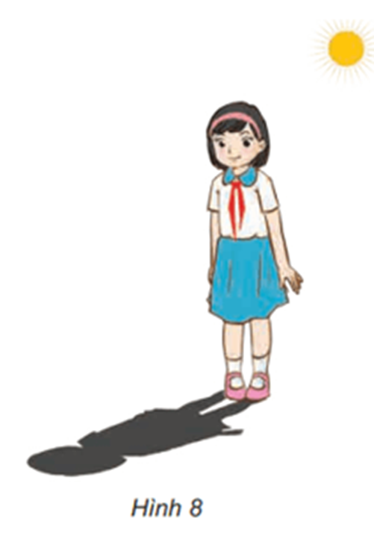
Câu 2:
Vì sao khi ánh sáng mặt trời chiếu sau lưng em (Hình 8) thì em thấy bóng của mình đổ về phía trước mặt?
→ Vì khi được chiếu sáng thì phía sau của vật cản ánh sáng có bóng của vật đó, mà ánh sáng từ mặt trời chiếu sau lưng em nên bóng sẽ có ở trước mặt em.

Slide 23
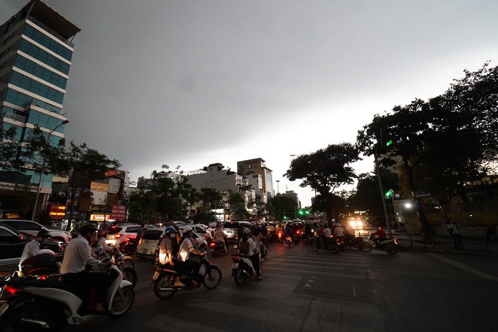
Câu 3:
Vì sao có những ngày trời đang nắng bỗng tối sầm, sau ít phút lại thấy nắng?
→ Có những ngày trời đang nắng bỗng tối sầm, sau ít phút lại thấy nắng vì khi có mây (vật cản sáng) sẽ tạo thành bóng khiến cho trời tối sầm, khi mây đi qua trời sẽ có nắng lại.

Slide 24
Em đã học
Có vật phát ra ánh sáng, có vật phản chiếu ánh sáng chiếu vào nó. Ánh sáng từ vật đến mắt giúp ta nhìn thấy vật
Ánh sáng truyền trong không khí theo đường thẳng.
Khi ánh sáng chiếu tới các vật thì có một số vật cho hầu hết ánh sáng truyền qua, một số vật không cho ánh sáng truyền qua.
Khi được chiếu sáng thì phía sau của vật cản ánh sáng có bóng của vật đó. Bóng của một vật thay đổi kích thước khi vị trí của vật hoặc của vật phát sáng thay đổi.

Slide 25


Sử dụng bàn tay của em để làm bóng có hình dạng của một số con vật.
Giải thích cách làm để bóng các con vật to lên hoặc nhỏ đi.
→ Để bóng con vật to lên em cần để tay gần nguồn sáng, để bóng con vật nhỏ đi em cần để tay xa nguồn sáng.

Slide 26


